Slide 1
Introdução ao QGIS 3.10
Instrutora: Thaís da Silva Dornelas
doutoranda em geografia

Slide 2
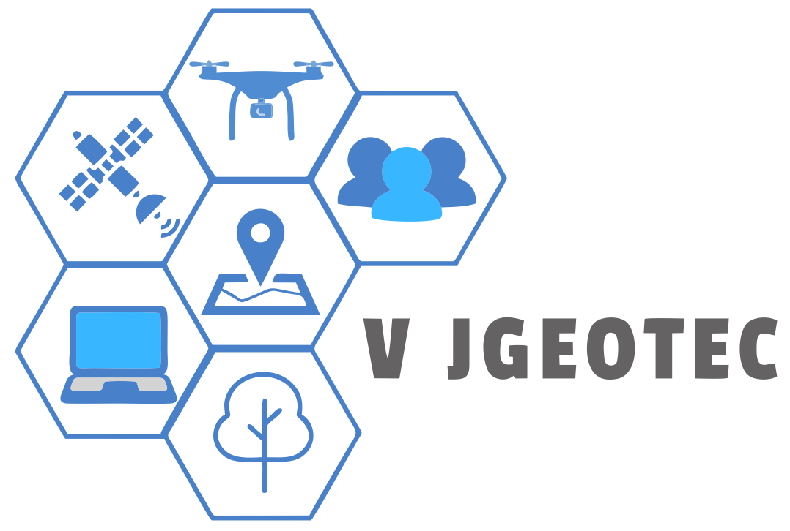

SISTEMA DE INFORMAÇÃO GEOGRÁFICA - SIG
Definição: “Um poderoso conjunto de ferramentas para a aquisição, armazenamento, recuperação, transformação e exibição de dados espaciais do mundo real.” (Burrough, 1986).
ÁREAS DE CONHECIMENTO
Cartografia
Sensoriamento remoto
Fotogrametria
Geodésia
Estatística
Computação
Banco de dados
APLICAÇÕES
Geologia
Análises ambientais
Uso e cobertura da terra
Planejamento e ordenamento territorial
Redes de concessionárias
Possibilita a integração com outras tecnologias

Slide 3
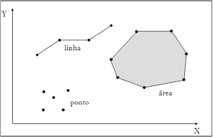
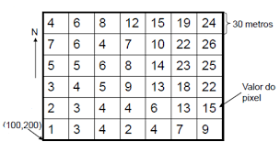
REPRESENTAÇÃO DE DADOS ESPACIAIS
A representação de dados espaciais em SIG podem ser agrupadas em duas estruturas, uma vetorial e outra matricial.
Vetorial
Matricial

Slide 4
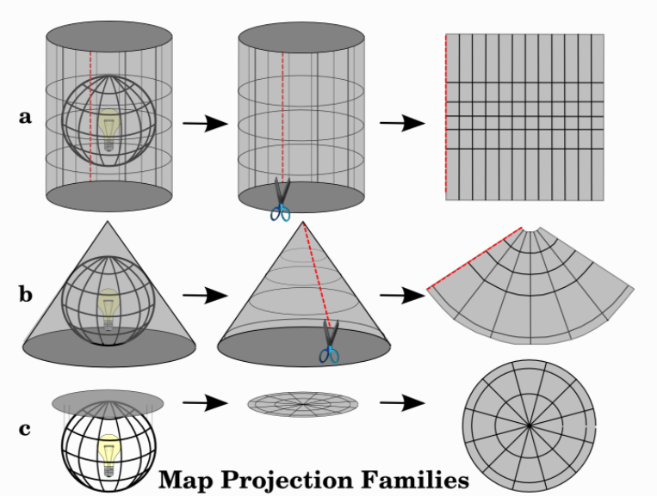
PROJEÇÃO E SISTEMA DE REFERÊNCIA DE COORDENADAS - SRC
Projeção cartográfica: busca retratar a superfície terrestre (3D), ou parte dela sobre uma superfície plana (2D) (Menezes e Fernandes, 2013).
Sistema de Referência de Coordenadas: define como o mapa bidimensional em um SIG se relaciona com o mundo real.
Sistemas de Coordenadas Geográficas
Unidades: graus
Sistemas de Coordenadas Projetadas
Unidades: metros

Slide 5
PROJETO QGIS
O QGIS é um programa de sistema de informação geográfica (SIG) livre, de código-fonte aberto e multiplataforma que permite a visualização, edição e análise de dados geográficos.
O QGIS vem sendo desenvolvido desde 2002 e faz parte dos projetos ativos da OSGEO – Open Source Geospatial Foundation.
Características principais: fornecer um crescimento contínuo do número de ferramentas por meio de funções núcleo e de plugins.
Interoperabilidade
Customização
Extensibilidade
Comunidade
Internacional

Slide 6
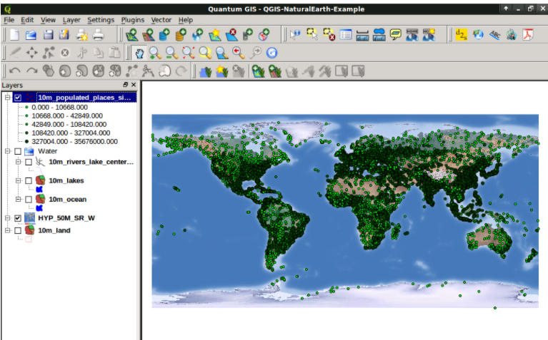
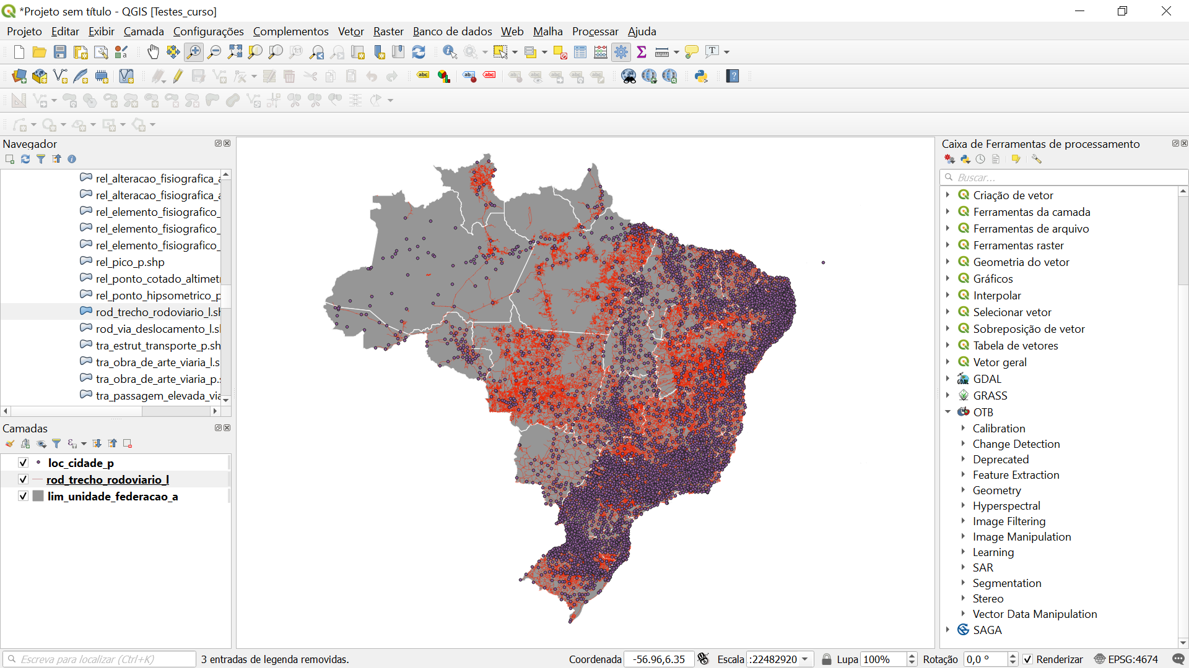
PROJETO QGIS
Quantum GIS – versão 1.8.0
QGIS – versão 3.10.11

Slide 7
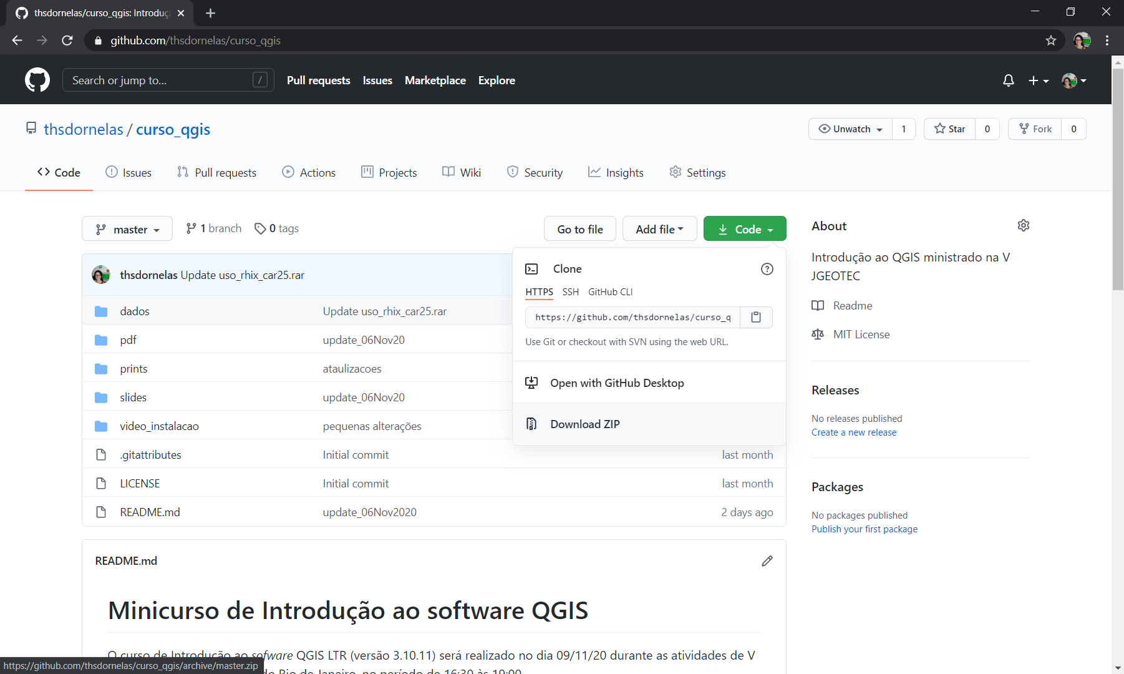
Acesso ao material do curso
Essa apresentação e os materiais suplementares: https://github.com/thsdornelas/curso_qgis

Slide 8
Prática com QGIS
Apresentação da interface e instalação de plugins;
Importação de dados vetoriais e matriciais;
Importação e união de tabelas a dados espaciais (join);
Consulta a partir de operadores lógicos e manipulação de tabelas;
Operações vetoriais básicas;
Elaboração de mapa temático;
Composição colorida da imagem CBERS 4A;
Recorte da imagem para área de interesse;

Slide 9
FONTES
Menezes, P. M. L. Fernandes, M. C. Roteiro de Cartografia. São Paulo: Oficina de Textos, 2013.
http://www.qgistutorials.com/pt_BR/. Tutoriais e dicas para QGIS. Acesso em 08 de novembro de 2020.
https://courses.spatialthoughts.com/index.html. Acesso em 08 de novembro de 2020.
https://docs.qgis.org/3.10/pt_BR/docs/gentle_gis_introduction/index.html. Acesso em 08 de novembro de 2020.
https://spatialreference.org/ref/sr-org/albers-conical-equal-area-brazil-sirgas-2000/html/. Acesso em 08 de novembro de 2020.
https://www.osgeo.org/projects/qgis/. Acesso em 08 de novembro de 2020.
https://live.osgeo.org/archive/6.0/en/overview/qgis_overview.html. Acesso em 08 de novembro de 2020.

